Slide 1

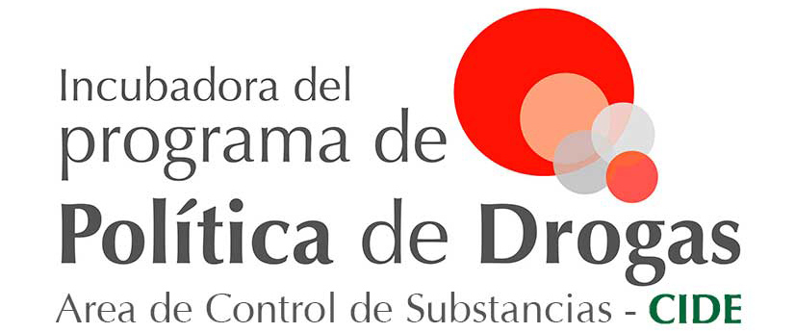

Slide 2

El impacto de las políticas de drogas en la seguridad ciudadana en México
y Centro América
Conferencia Regional:
Seguridad Ciudadana, Política de Drogas y Control del Armas
México, D.F. 6 de marzo de 2013
Alejandro Madrazo Lajous

Slide 3

¿Afecta negativamente la política de drogas a la seguridad de los ciudadanos?
Hay buenas razones para preocuparnos:
En general:
  Análisis comparativo: + enforcement = + violencia (Miron, 2001)
En particular, en México:
  Correlación Fuerzas Federales/Incremento en homicidios (Escalante Gonzálbo, 2010)
  Correlación incautaciones en Colombia / Homicidios en México (Mejía et al. 2013)
  “Sensibilización” a las incautaciones en Colombia tras inicio de “Guerra” de Calderón (Mejía et al. 2013)

Slide 4
El papel de las reformas al marco jurídico
Discrecionalidad/indefensión
Conflación de funciones
Reducción de derechos
Confusión de conceptos

Slide 5
Conflación de funciones
Ley de Seguridad Nacional (2005):
“amenaza a la seguridad nacional” = “actos que impidan actuar contra la delincuencia organizada”
Seguridad Nacional
Seguridad Pública
Procuración de justicia
Responsabilidades difusas / indefensión de la ciudadanía
Ley de la Policía Federal (2009):
prevención / “combate al delito” / (coadyuvancia en la) investigación de delitos / investigación “para la prevención”

Slide 6
Cuando se confunden seguridad pública y nacional
Fuente: Pérez Correa González (2012)

Slide 7
Reducción de derechos
Arraigo
Detención ampliada
Compurgación de penas en centros especiales
Medidas de seguridad especiales (no especificadas)
Acusación anónima
Extinción de dominio
*********
“Entrapment”
Intervención de comunicaciones
Fuente: Madrazo et al. 2012
14% de sentenciados son por delincuencia organizada
30% de sentenciados fueron arraigados
Fuente: Primera Encuesta realizada en Población Interna en Centros Federales de Readaptación Social (CIDE 2012)

Slide 8
Confusión de conceptos
14% de sentenciados son por delincuencia organizada
30% de sentenciados fueron arraigados
Reforma constitucional penal (2008) Transitorio undécimo: hasta 2016 régimen de excepción parcialmente aplicable a “delitos graves” y no sólo a delincuencia organizada
Ley de Narcomenudeo (2009): Posesión sin fines de distribución sancionado como narcomenudeo; atracción PGR por delincuencia organizada o por petición
Fuente: Primera Encuesta realizada en Población Interna en Centros Federales de Readaptación Social (CIDE 2012)
Delincuencia organizada
Delitos graves
Delincuencia organizada
Delitos contrala salud
Sentenciados en prisiones federales x delitos contra la salud:
60% hombres; 80% mujeres
38% por posesión; 40.7% por transporte
58.7% por marihuana
Fuente: Madrazo et al. 2012

Slide 9


Gracias

